Slide 1

Happy House
부울경 4반 12조
김재욱
진은정

Slide 2

1. 기획 배경 및 목표
2. 추진 일정
3. 시장 분석
4. 개발 결과
5. 기대 효과
6. 개발 후기
목차

Slide 3

1. 기획 배경 및 목표
주변 아파트들의 위치를 지도에서 찾기
선택한 아파트의 거래 내역을 한번에 확인
지역마다 구성되어 있는 아파트들의 정보를 얻기

Slide 4
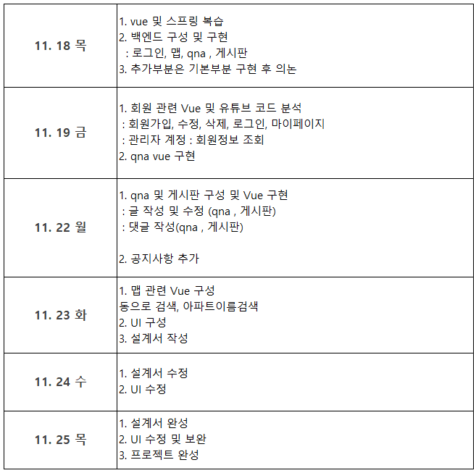
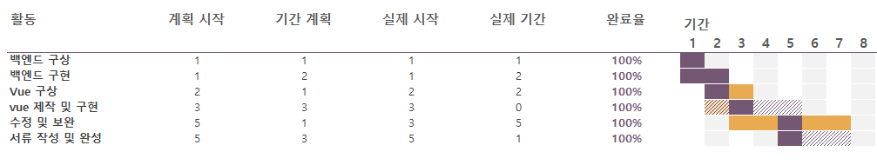
2. 추진 일정

Slide 5


2. 역할
김재욱(조장)
진은정
- 맵, 유저
- 스프링 구성
- 설계서
- 공지사항, 게시판, Qna
- UI 구성
- 설계서

Slide 6

3. 시장 분석
호갱 노노
- 간편한 UI 구성
원하는 정보 한눈에 제공
한눈에 보기 쉬운 UI 구성
정보를 간편하게 제공
다방
- 지역별 정보 한눈에 제공
카테고리별 매물 확인

Slide 7



4. 개발 결과_환경

Slide 8




4. 개발 결과_주요 기능
게시판 공지사항 Qna 지도

Slide 9
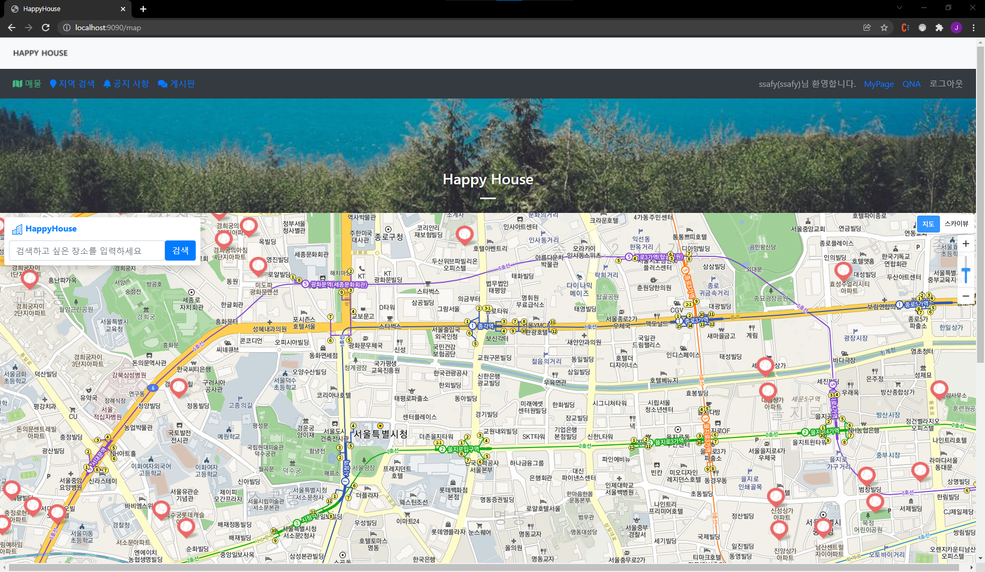
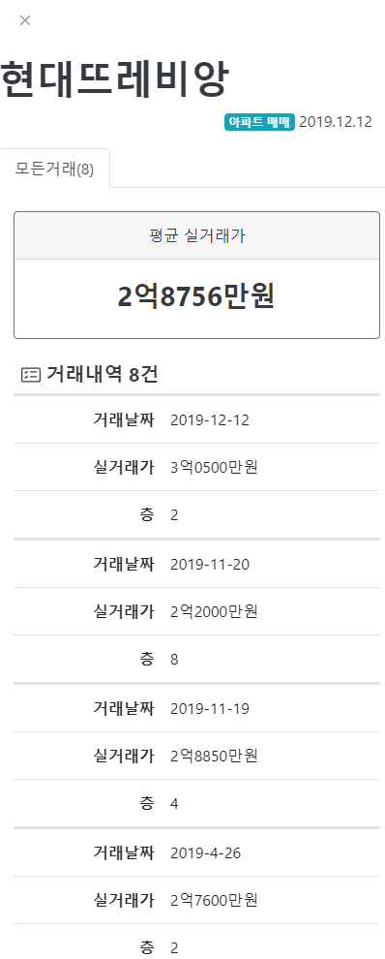
4. 개발 결과_상세 기능
검색 기능 - 장소 검색시 해당하는 장소에 대한 정보 제공
거래 내역 – 클릭한 장소에 대한 거래내역 제공

Slide 10
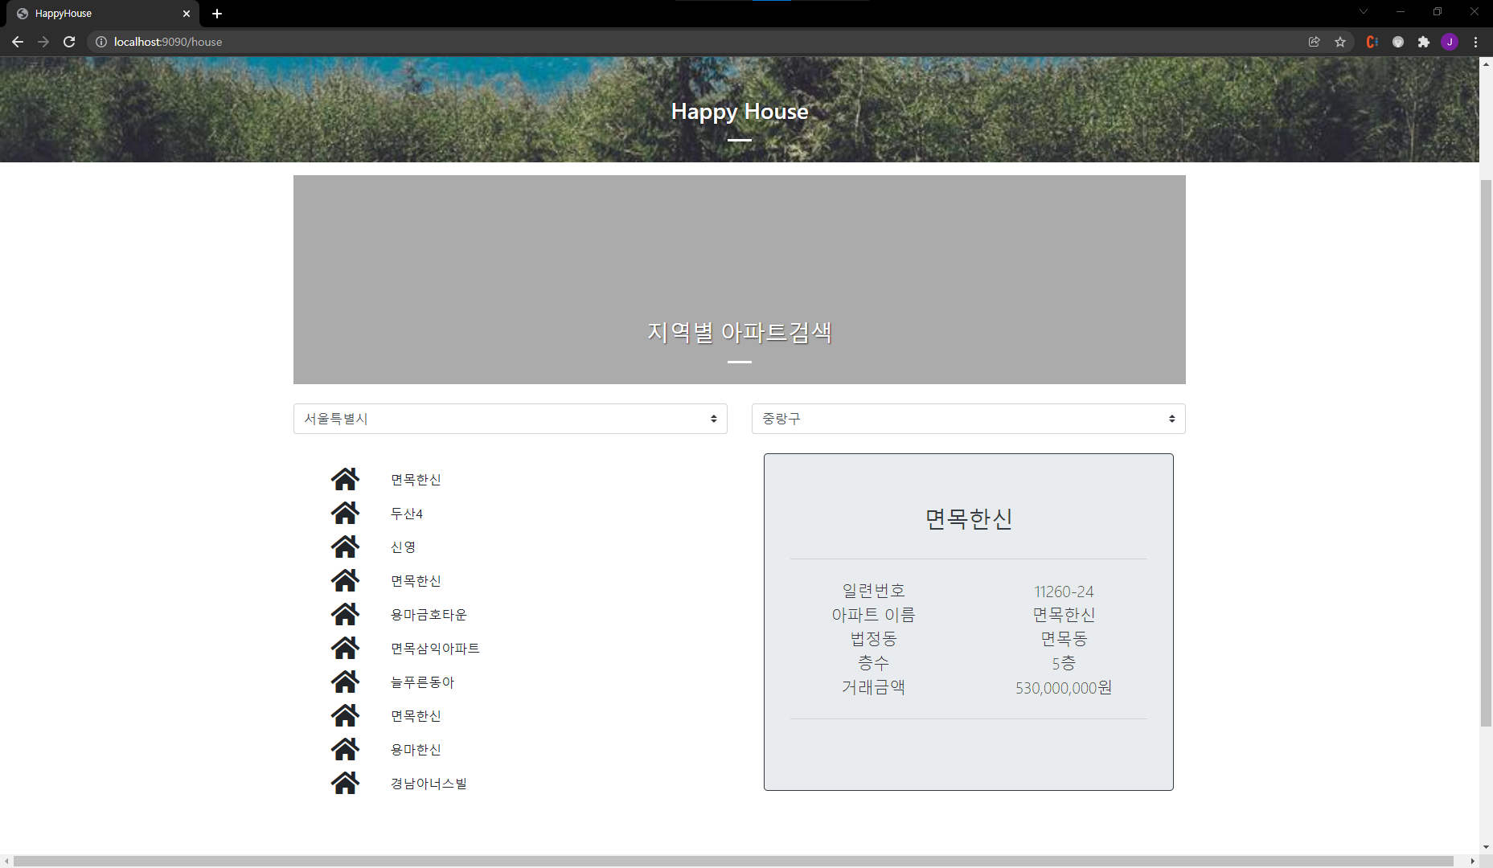
4. 개발 결과_상세 기능
지역별 아파트 검색 – 지역에 맞는 아파트 목록과 세부사항 제공

Slide 11
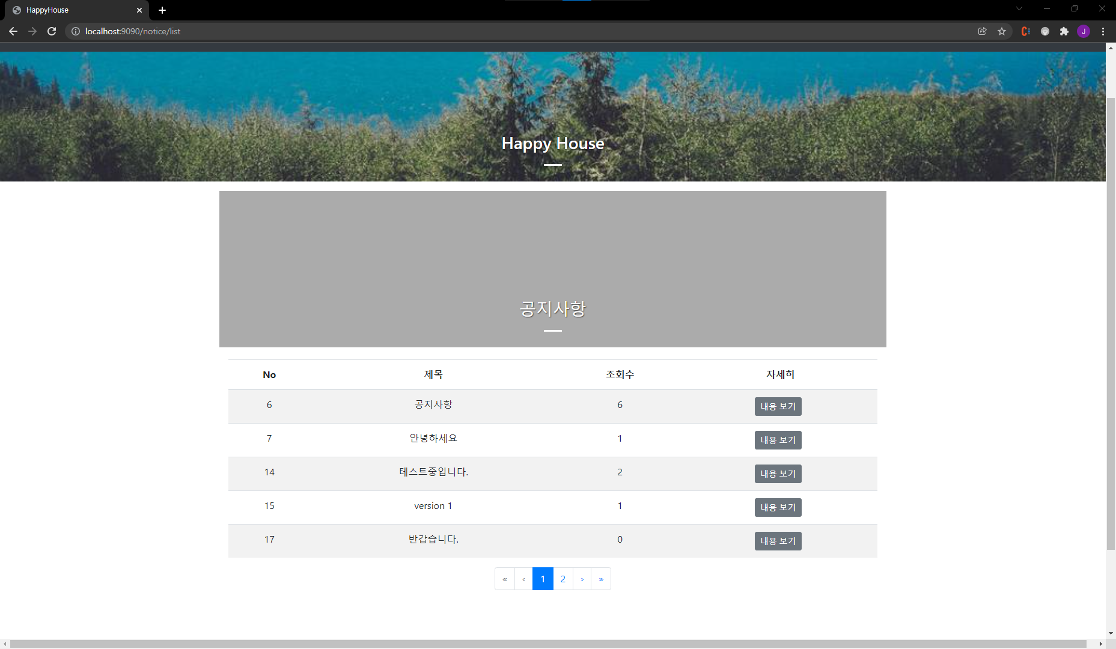
4. 개발 결과_상세 기능
공지 사항 – 사이트 운영과 이슈에 관한 정보 제공

Slide 12
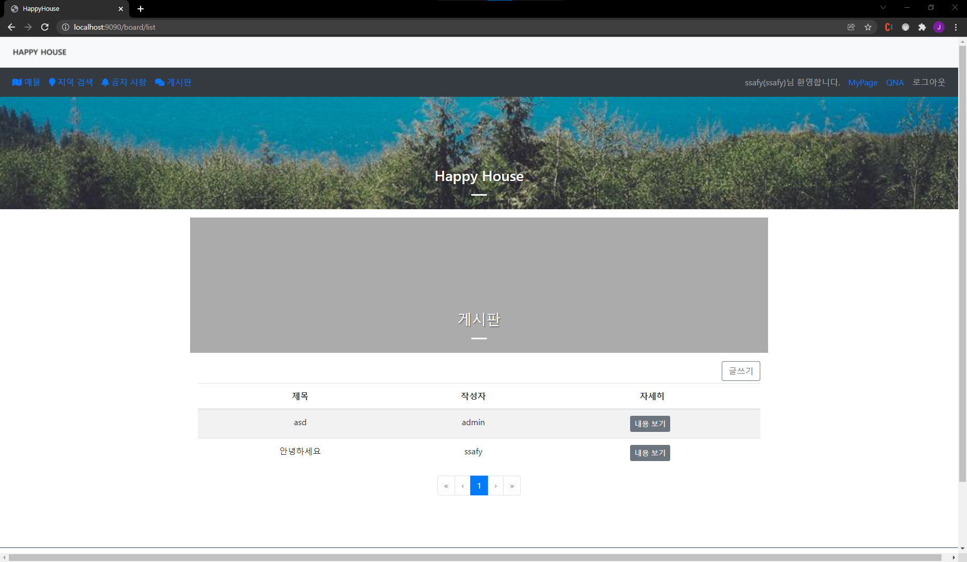
4. 개발 결과_상세 기능
게시판 – 사용자가 알려주고 싶은 다양한 정보 제공

Slide 13
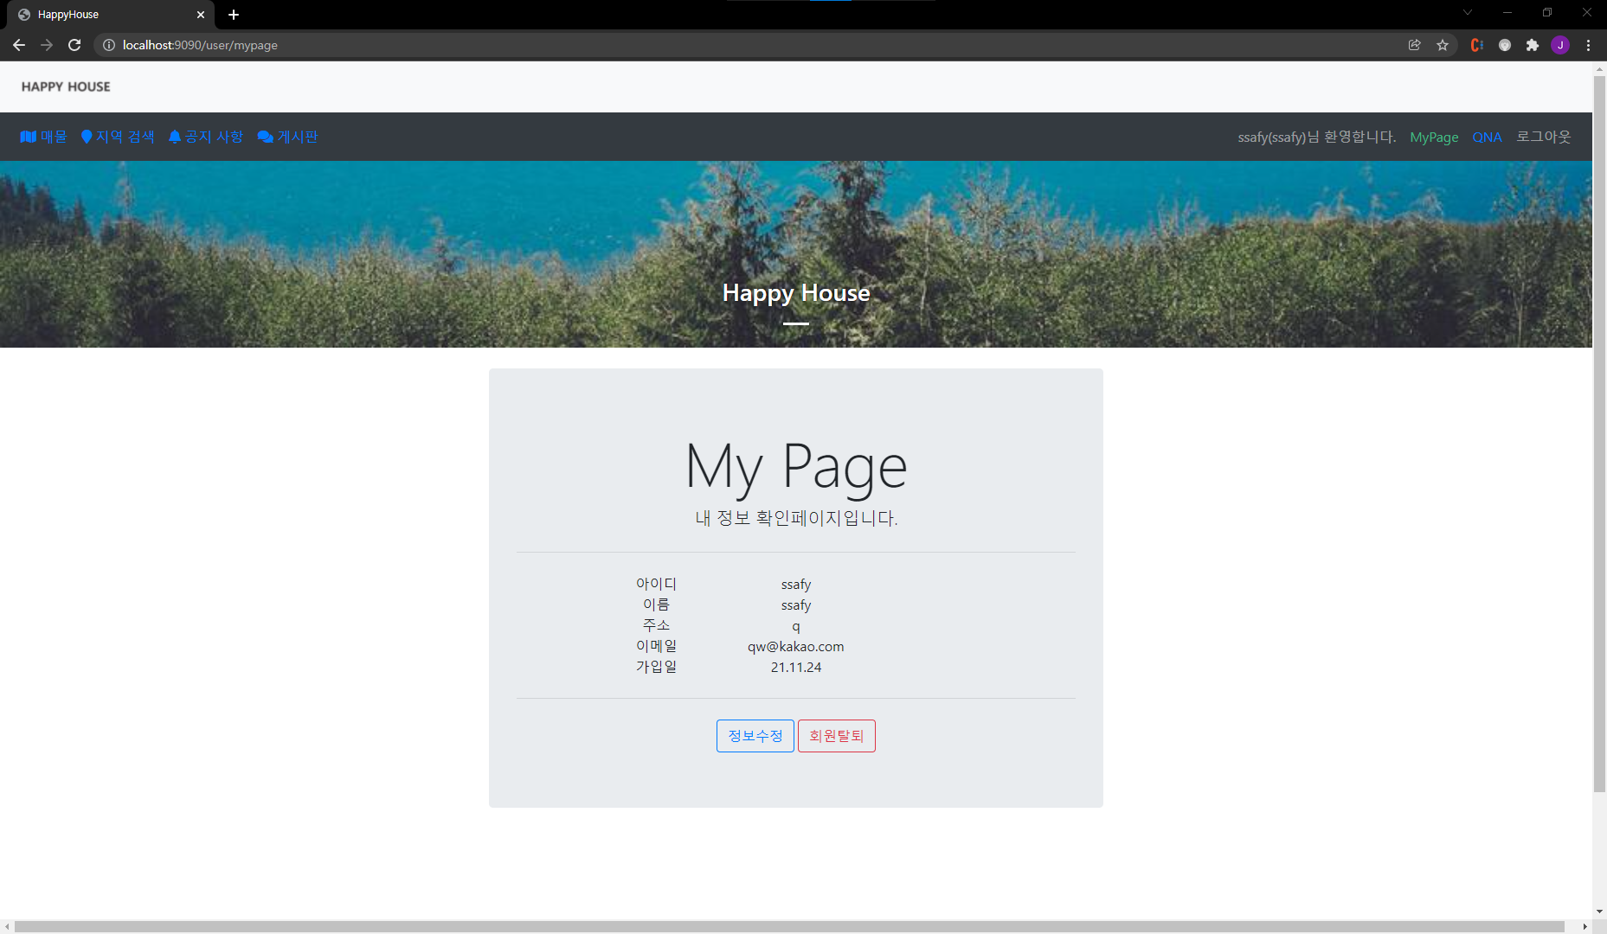
4. 개발 결과_상세 기능
마이페이지 – 정보 확인,수정 및 회원 탈퇴 기능 제공

Slide 14
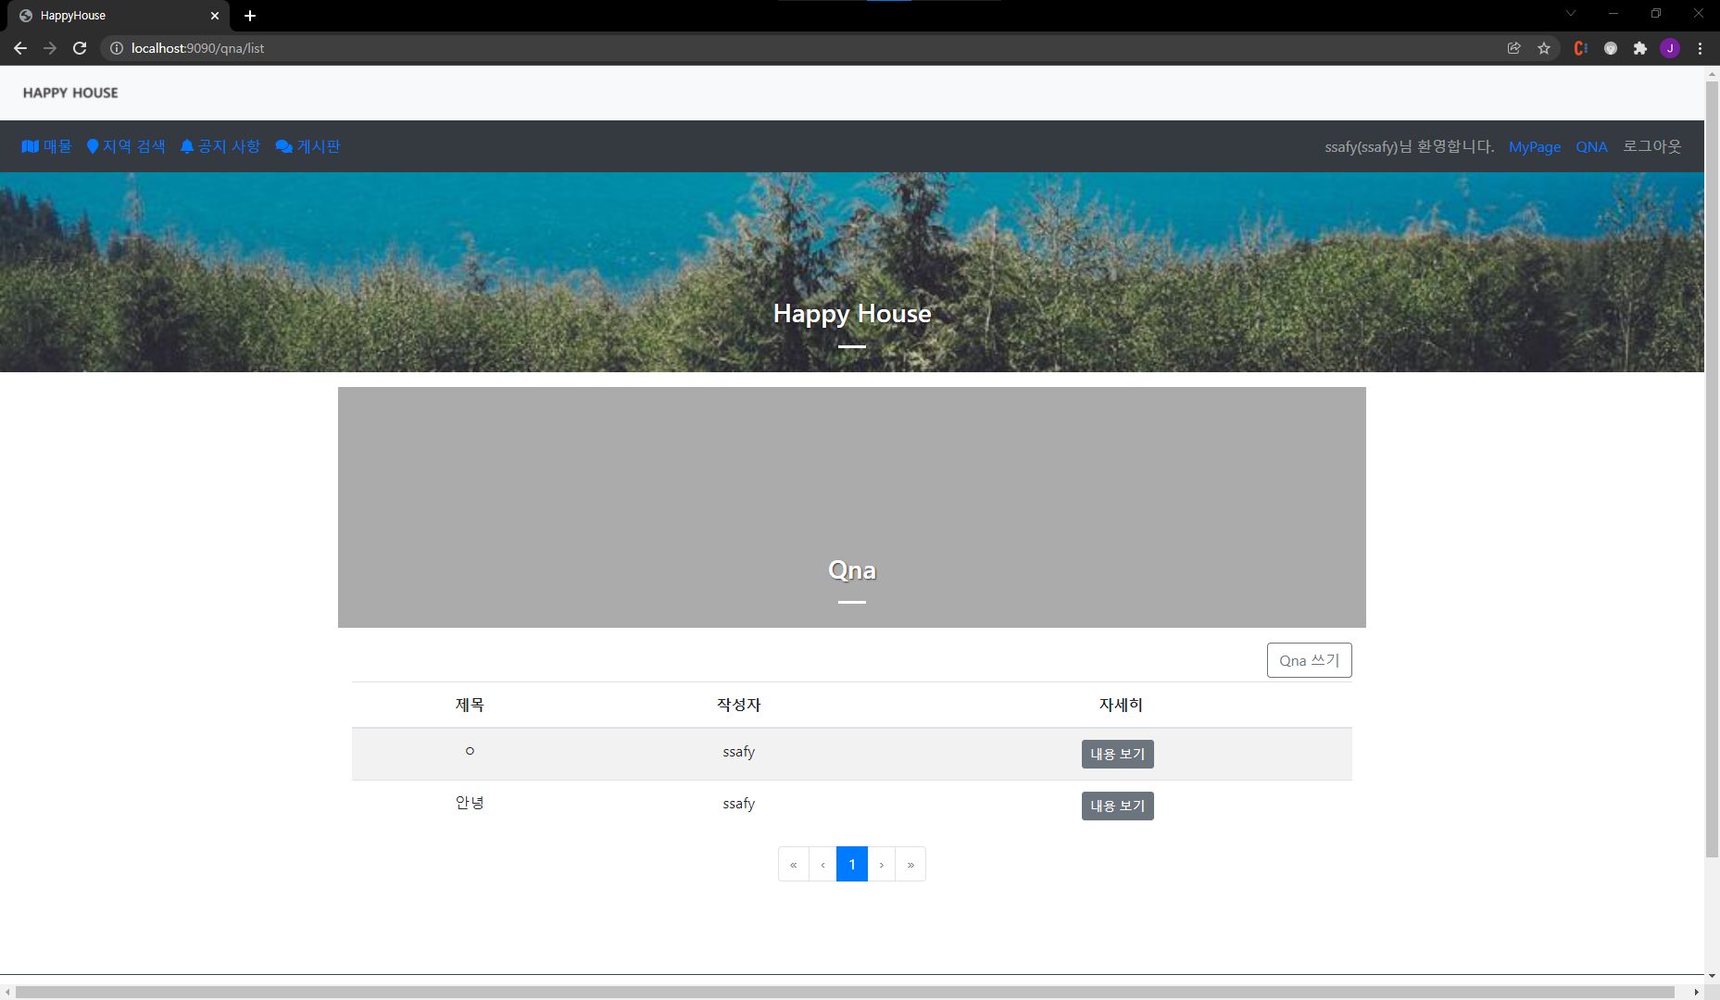
4. 개발 결과_상세 기능
Qna – 사용자의 Qna 수렴 및 대응

Slide 15
5. 기대효과
1. 비수도권의 경우 아파트들을 지역별로 검색 가능
2. 거래 내역들을 보면서 평균 거래가격 및 시세 예측 가능
3. 다양한 정보 게시를 통해 거래에 대한 지식 습득

Slide 16
6. 후기
김재욱
처음 배우는 Vue와 Spring을 사용해 프로젝트를 진행하다보니 많은 어려움이 있을 것이라고 생각했는데 은정님과의 합이 잘 맞아 프로젝트를 잘 마무리 할 수 있었습니다. 부족한 실력이었지만 서로 소통을 잘 해가며 좋은 프로젝트를 할 수 있었습니다. 감사합니다.
진은정
처음 해보는 웹프로젝트라 걱정이 많았는데 많은 도움을 주셔서 모르는 부분을 질문하고 방법을 찾아가면서 같이 프로젝트를 완성할 수 있었습니다. 즐거운 분위기로 프로젝트를 만들 수 있어서 좋았습니다.

Slide 17
Q&A

Slide 18
감사합니다.

